Slide 1
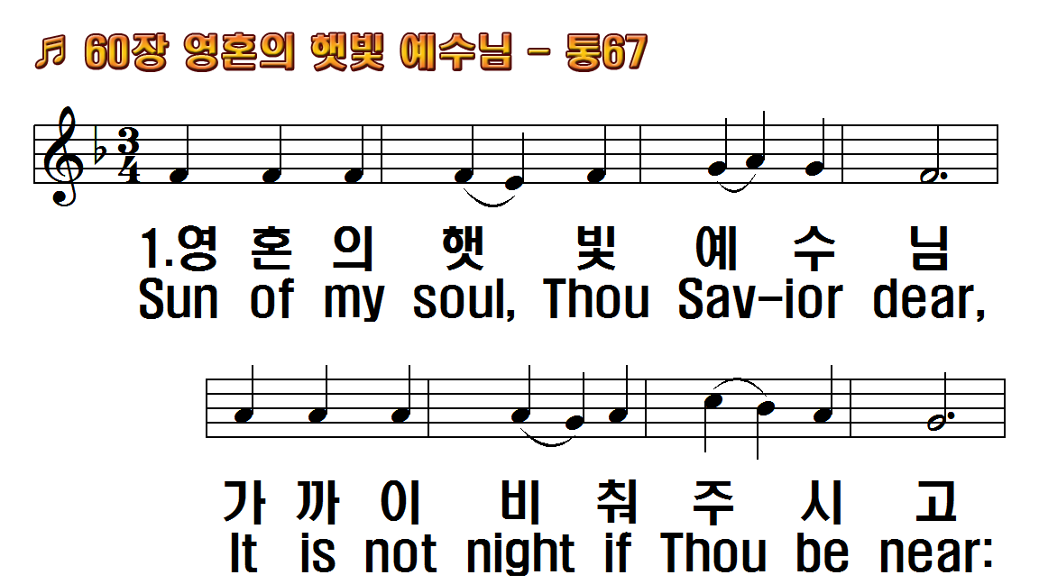
1.영혼의 햇빛 예수님
2.이 눈에 단잠 오기 전
3.잠 깰 때 주여 오셔서
1.Sun of my soul, Thou Savior
2.When the soft dews of
3.Come near and bless us

Slide 2
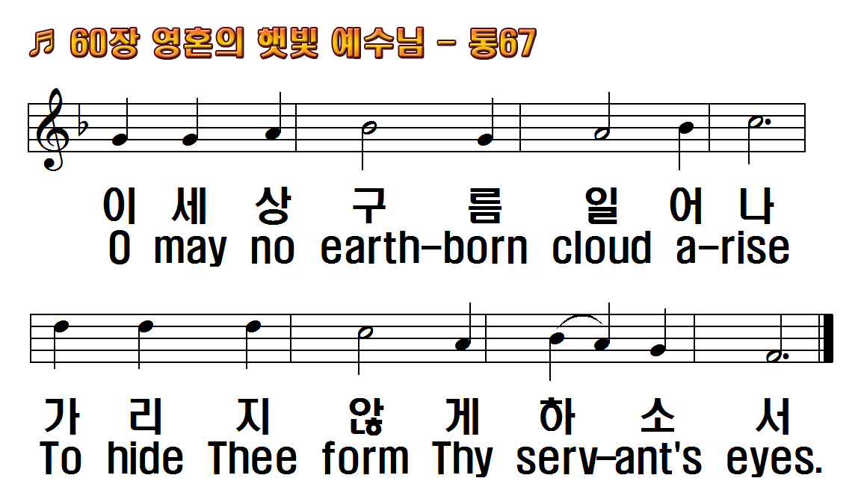
1.영혼의 햇빛 예수님
2.이 눈에 단잠 오기 전
3.잠 깰 때 주여 오셔서
1.Sun of my soul, Thou Savior
2.When the soft dews of
3.Come near and bless us

Slide 3
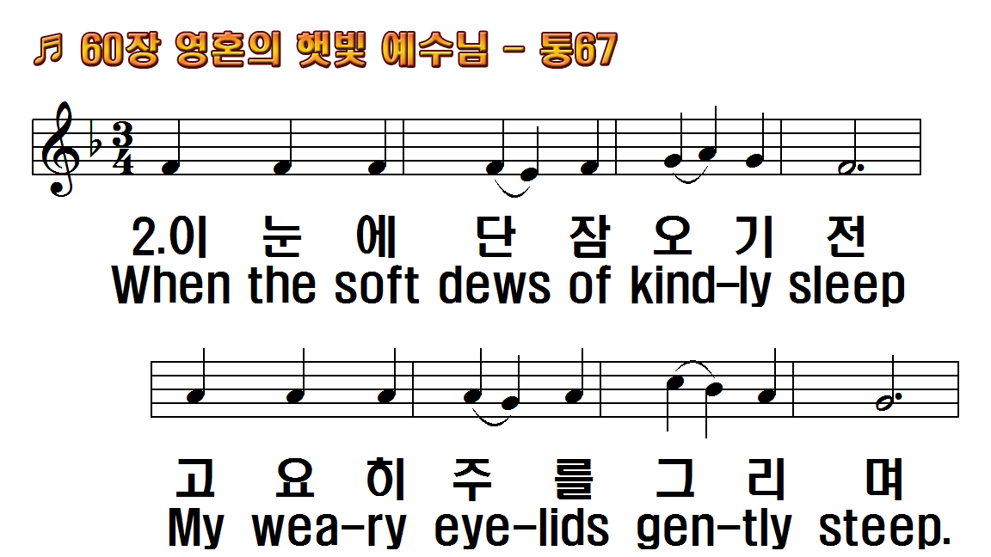
1.영혼의 햇빛 예수님
2.이 눈에 단잠 오기 전
3.잠 깰 때 주여 오셔서
1.Sun of my soul, Thou Savior
2.When the soft dews of
3.Come near and bless us

Slide 4
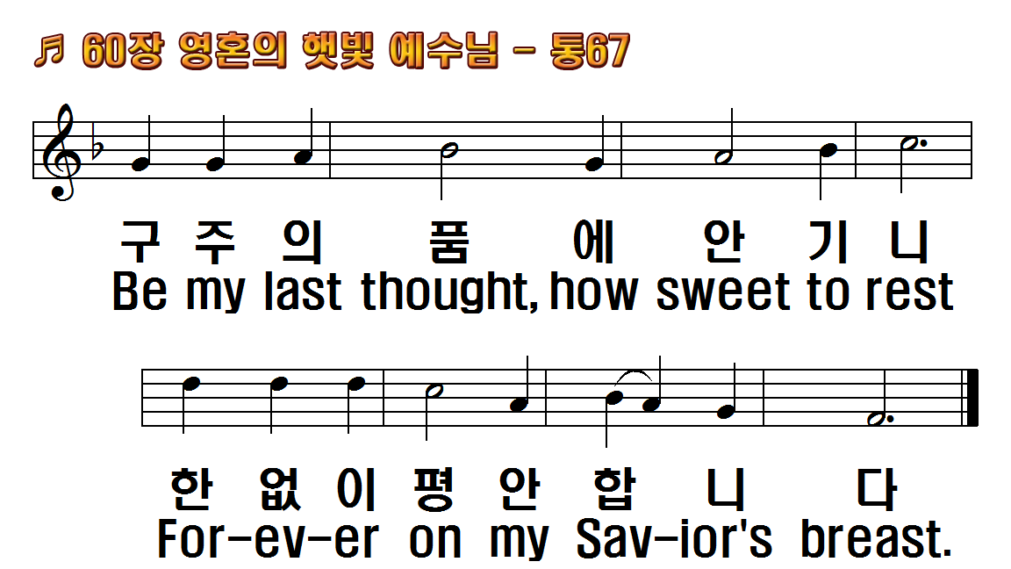
1.영혼의 햇빛 예수님
2.이 눈에 단잠 오기 전
3.잠 깰 때 주여 오셔서
1.Sun of my soul, Thou Savior
2.When the soft dews of
3.Come near and bless us

Slide 5
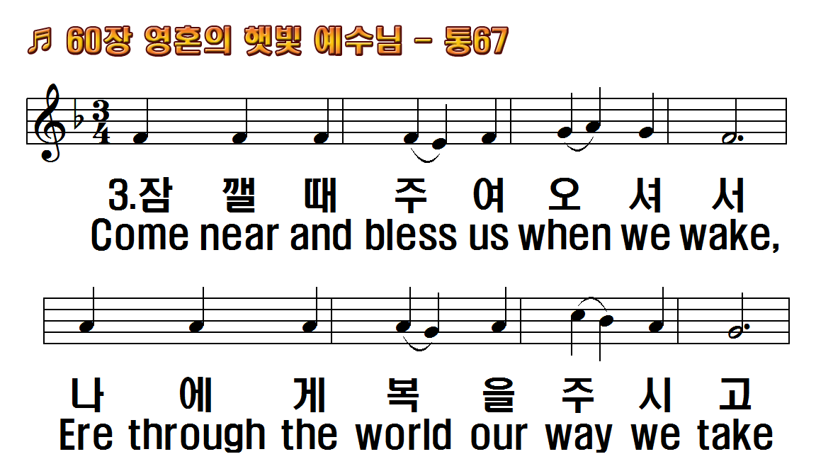
1.영혼의 햇빛 예수님
2.이 눈에 단잠 오기 전
3.잠 깰 때 주여 오셔서
1.Sun of my soul, Thou Savior
2.When the soft dews of
3.Come near and bless us

Slide 6
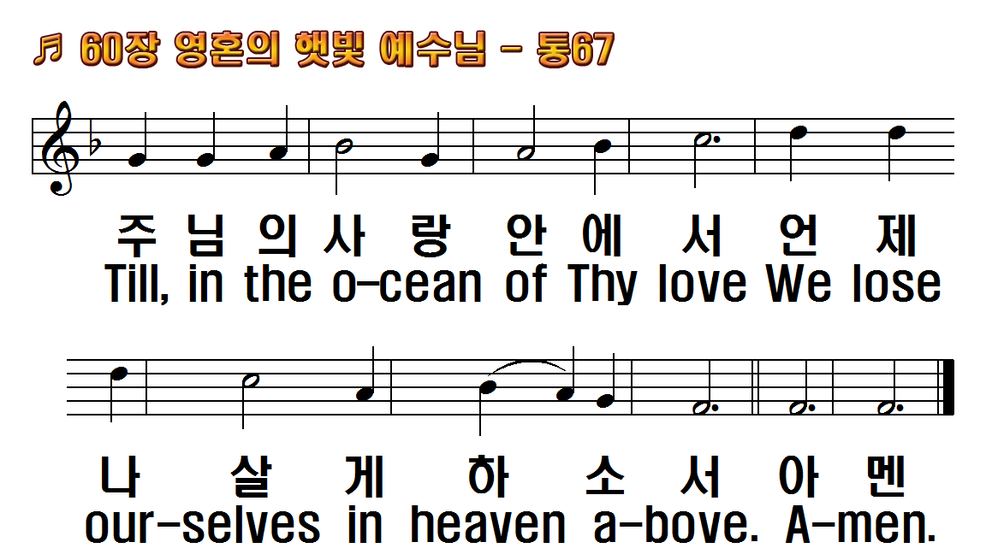
1.영혼의 햇빛 예수님
2.이 눈에 단잠 오기 전
3.잠 깰 때 주여 오셔서
1.Sun of my soul, Thou Savior
2.When the soft dews of
3.Come near and bless us

Slide 7
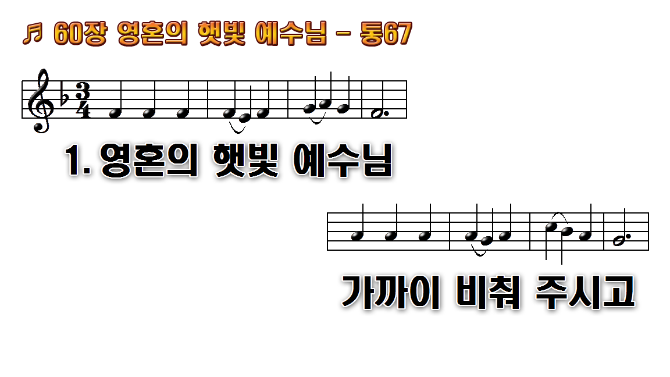
1.영혼의 햇빛 예수님 가까이
2.이 눈에 단잠 오기 전 고요히
3.잠깰 때 주여 오셔서 나에게

Slide 8

1.영혼의 햇빛 예수님 가까이
2.이 눈에 단잠 오기 전 고요히
3.잠깰 때 주여 오셔서 나에게

Slide 9
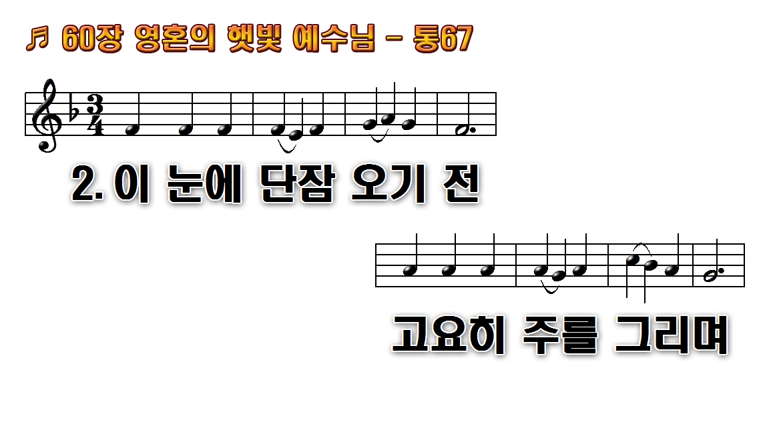
1.영혼의 햇빛 예수님 가까이
2.이 눈에 단잠 오기 전 고요히
3.잠깰 때 주여 오셔서 나에게

Slide 10
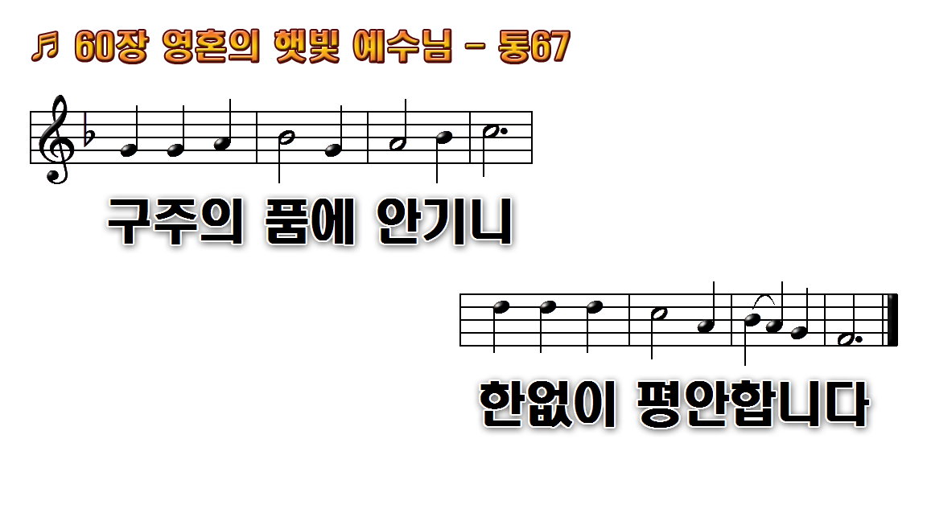
1.영혼의 햇빛 예수님 가까이
2.이 눈에 단잠 오기 전 고요히
3.잠깰 때 주여 오셔서 나에게

Slide 11
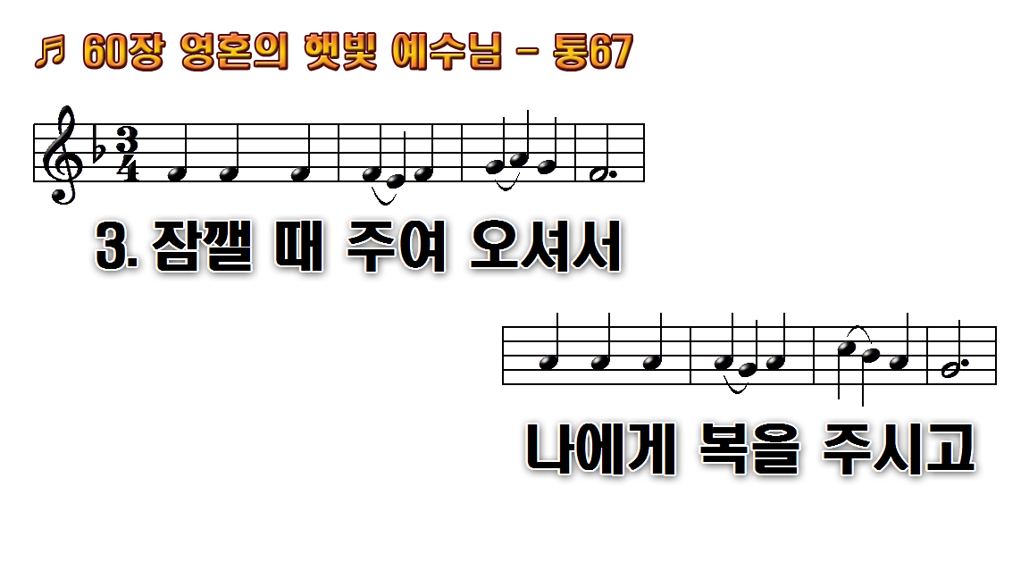
1.영혼의 햇빛 예수님 가까이
2.이 눈에 단잠 오기 전 고요히
3.잠깰 때 주여 오셔서 나에게

Slide 12
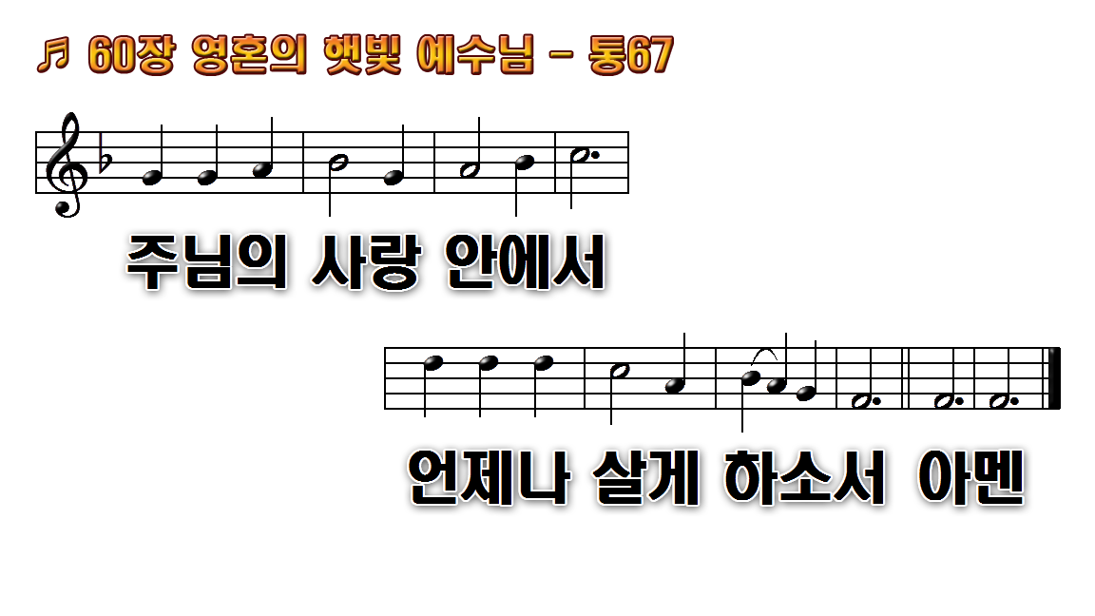
1.영혼의 햇빛 예수님 가까이
2.이 눈에 단잠 오기 전 고요히
3.잠깰 때 주여 오셔서 나에게

